Slide 1




STCF直线加速器
物理设计进展
胡 桐 宁
华中科技大学 电气与电子工程学院
（代表注入器物理工作组）
2026-07

Slide 2
主要内容
CONTENTS
1
任务需求分析
2
离轴注入方案加速器物理设计
3
置换注入方案加速器物理设计
3
兼容注入方案加速器物理设计
4
总结及展望

Slide 3
任务需求分析
STCF 的核心物理问题是如何实现超高亮度的对撞
为了获得足够亮度，STCF 将采用：
  Crab-Waist 对撞方案
  适当提高束流流强
  大幅度减小束流发射度（~5 nm·rad）
为了保障对撞区高平均亮度，对撞环采用Top-up模式进行注入，目前方案有3种：
  离轴注入方案
  置换注入方案
  离轴/置换兼容注入方案
对撞环不同的注入模式，将直接决定注入器的设计和束流参数，根据项目总体要求，需分别给出不同模式对应的注入器物理设计方案

Slide 4
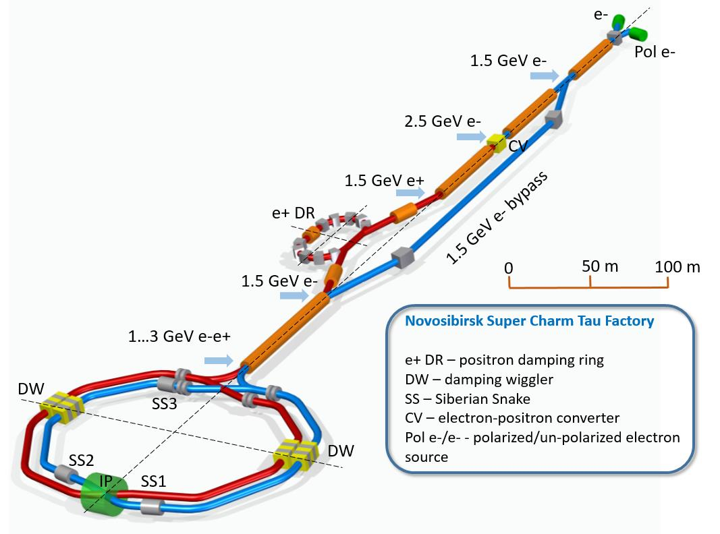
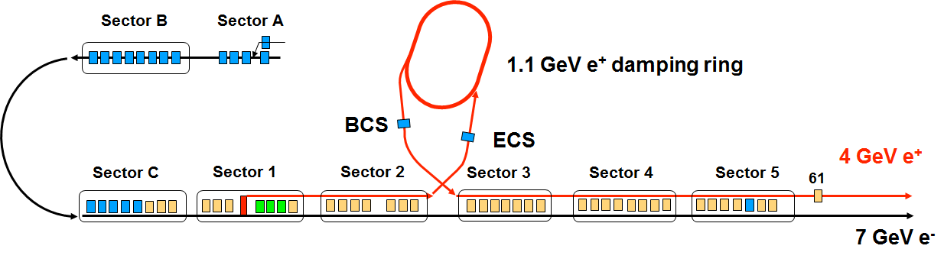
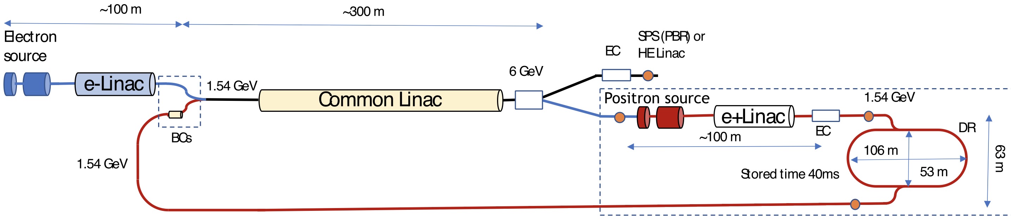
国际同类型装置调研
根据注入方式不同，大部分对撞机也主要分为离轴注入和在轴注入
注入所需的正电子通常采用大电荷量电子束打靶产生
注入所需的电子束团一般由发射度较低的光阴极电子枪产生，如日本Super KEKB、俄罗斯SCTF等，也有使用热阴极电子枪产生后直接注入，比如FCC-ee等
正电子通常需要一个阻尼环来降低发射度及能散以便注入对撞环
日本Super KEKB
俄罗斯SCTF
欧洲FCC-ee

Slide 5
加速器主要参数需求与挑战
根据调研结果和STCF装置实际需求，需分别对离轴注入、置换注入以及兼容方案进行设计
根据对撞环主要参数，给出不同模式下注入器的设计参数，电荷量、发射度等有较大差别
加速器设计的主要挑战在于如何同时满足注入所需的束流发射度、能散和电荷量等参数
Parameters | Value |  | Unit |  | Parameters | Value |  | Unit
Collider ring injection scheme | Off-axis | Swap-out |  |  | e- linac energy for direct injection e- energy for e+ production e+ energy Main linac energy for e-/e+ e+ DR/AR bunch numbers e+ DR/AR RF frequency e+ DR/AR injection charge e+ DR/AR injection frequency e+ DR/AR injection emittance (X/Y) e+ DR/AR extraction emittance (X/Y) | 1.0 | 1.0 | GeV
E-gun type | Photo /Therm. | Therm. /Therm. |  |  |  | 1.0 + 0.5 | 2.5 | GeV
 |  |  |  |  |  | 1.0 | 1.0 | GeV
E-gun charge | 1.5/10 | 8.5/11.6 | nC
 |  |  |  |  |  | 0-2.5 | 0-2.5 | GeV
Injection e- bunch charge | 1.5 | 8.5 | nC
 |  |  |  |  |  | - | -
Injection e+ bunch charge | 1.5 | 8.5 | nC
 |  |  |  |  |  | 499.7 | 499.7 | MHz
Injection energy | 1.0-3.5 | 1.0-3.5 | GeV
 |  |  |  |  |  | 1.5 | 2.5 | nC
Optimal energy | 2.0 | 2.0 | GeV
 |  |  |  |  |  | 30 | 90 | Hz
MW frequency | 2998.2 | 2998.2 | MHz
Injection emittance (X/Y, Geo, rms) | ≤6 | ≤30 | nm-rad |  |  | ≤1400/1400 | ≤1400/1400 | nm-rad
Injection energy spread (rms) | ≤0.1 | ≤0.5 | % |  |  | ≤11/0.12 | ≤30/30 | nm-rad
Injection frequency e-/e+ | 30/30 | 30/30 | Hz

Slide 6
离轴注入对应
直线加速器方案

Slide 7
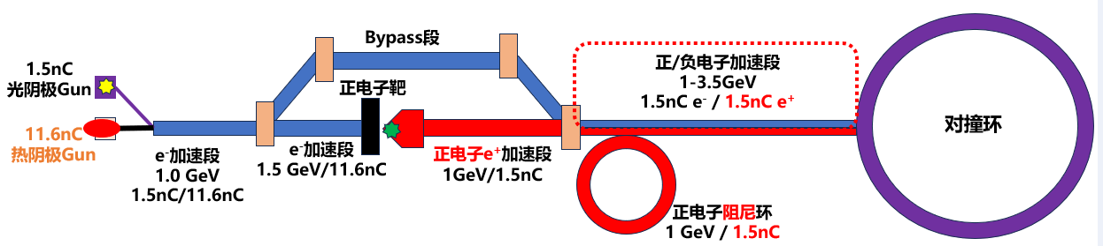
离轴注入——注入器总体设计
离轴注入需要30Hz 1.5nC电子 + 30Hz 1.5nC正电子，以top-up方式注入至对撞环中
该方案对注入正负电子束流品质要求较高（发射度、能散等），可以采用双电子枪产生不同电荷量
采用光阴极电子枪产生1.5nC电子，经过加速和纵向压缩后，经bypass段进入主加速器
由热阴极电子枪产生~11.6nC大电荷量电子束团，打靶产生1.5nC正电子
使用阻尼环来降低正电子发射度和能散，随后进入主加速器

Slide 8
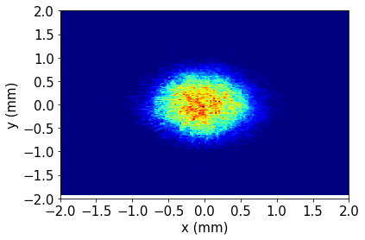
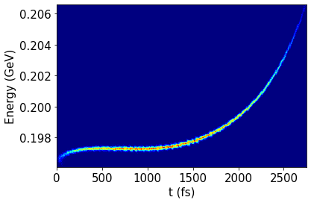
离轴注入——光阴极束线（电子加速器）
S波段光阴极微波电子枪，阴极梯度>100MV/m，电子枪出口束流能量~4MeV
低能段采用2套S波段加速管L0及L1组成，加速至120MeV
L2由2根S波段加速管组成，使用1套功率源配合SLED，加速至200MeV以上，并提供Chirp
采用1套X波段加速管做为线性化器，同时配合1套Chicane，可以将束团长度压缩至<1ps（S波段1°相位）
<2 mm·mrad
光阴极低能段
磁压缩器
光阴极Gun
L0
L1
L2
线性化器
< 0.1%
chirp
X
谷端@上海高等研究院

Slide 9
离轴注入——热阴极束线（打正电子靶）
采用技术较为成熟的热阴极电子枪产生所需的8-11.6nC电子，用于打靶产生正电子
热阴极低能段由热阴极电子枪、次谐波聚束器、聚束器和加速段组成，同时使用多个聚焦线圈进行发射度及束流包络控制
元件 | 型号/频率(MHz) | 长度(m) | 距离(m) | 主要参数
E-gun | Y-796 |  |  | 150kV，7A，1.6ns，实际测量
SOL1 |  |  | 0.182
SHB1 | 166.551 |  | 0.667(中心) | 1/18th基波，周期为6ns，压缩比约为3.7
SHB2 | 499.654 |  | 2.03(中心) | 1/6th基波，周期为2ns，压缩比约为2.8
BUNCHER | 2997.924 | 1.3144 | 2.26 | 基波，周期为333.6ps，能量增益为11MeV
ACC. Tube（A1） | 2997.924 | 3.0667 | 4.10 | 基波，周期为333.6ps，能量增益为50MeV (17MV/m)
李烜@上海高等研究院

Slide 10
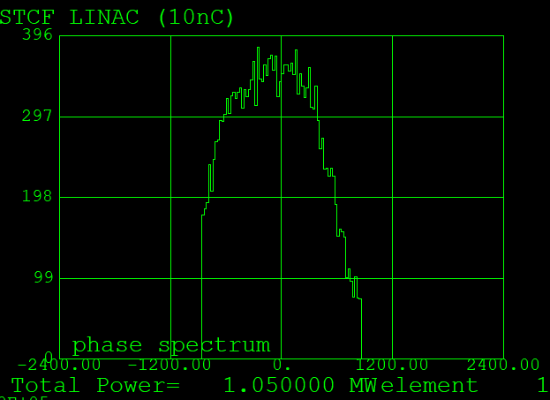
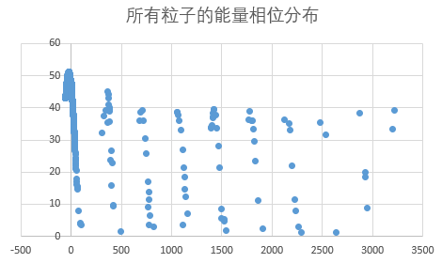
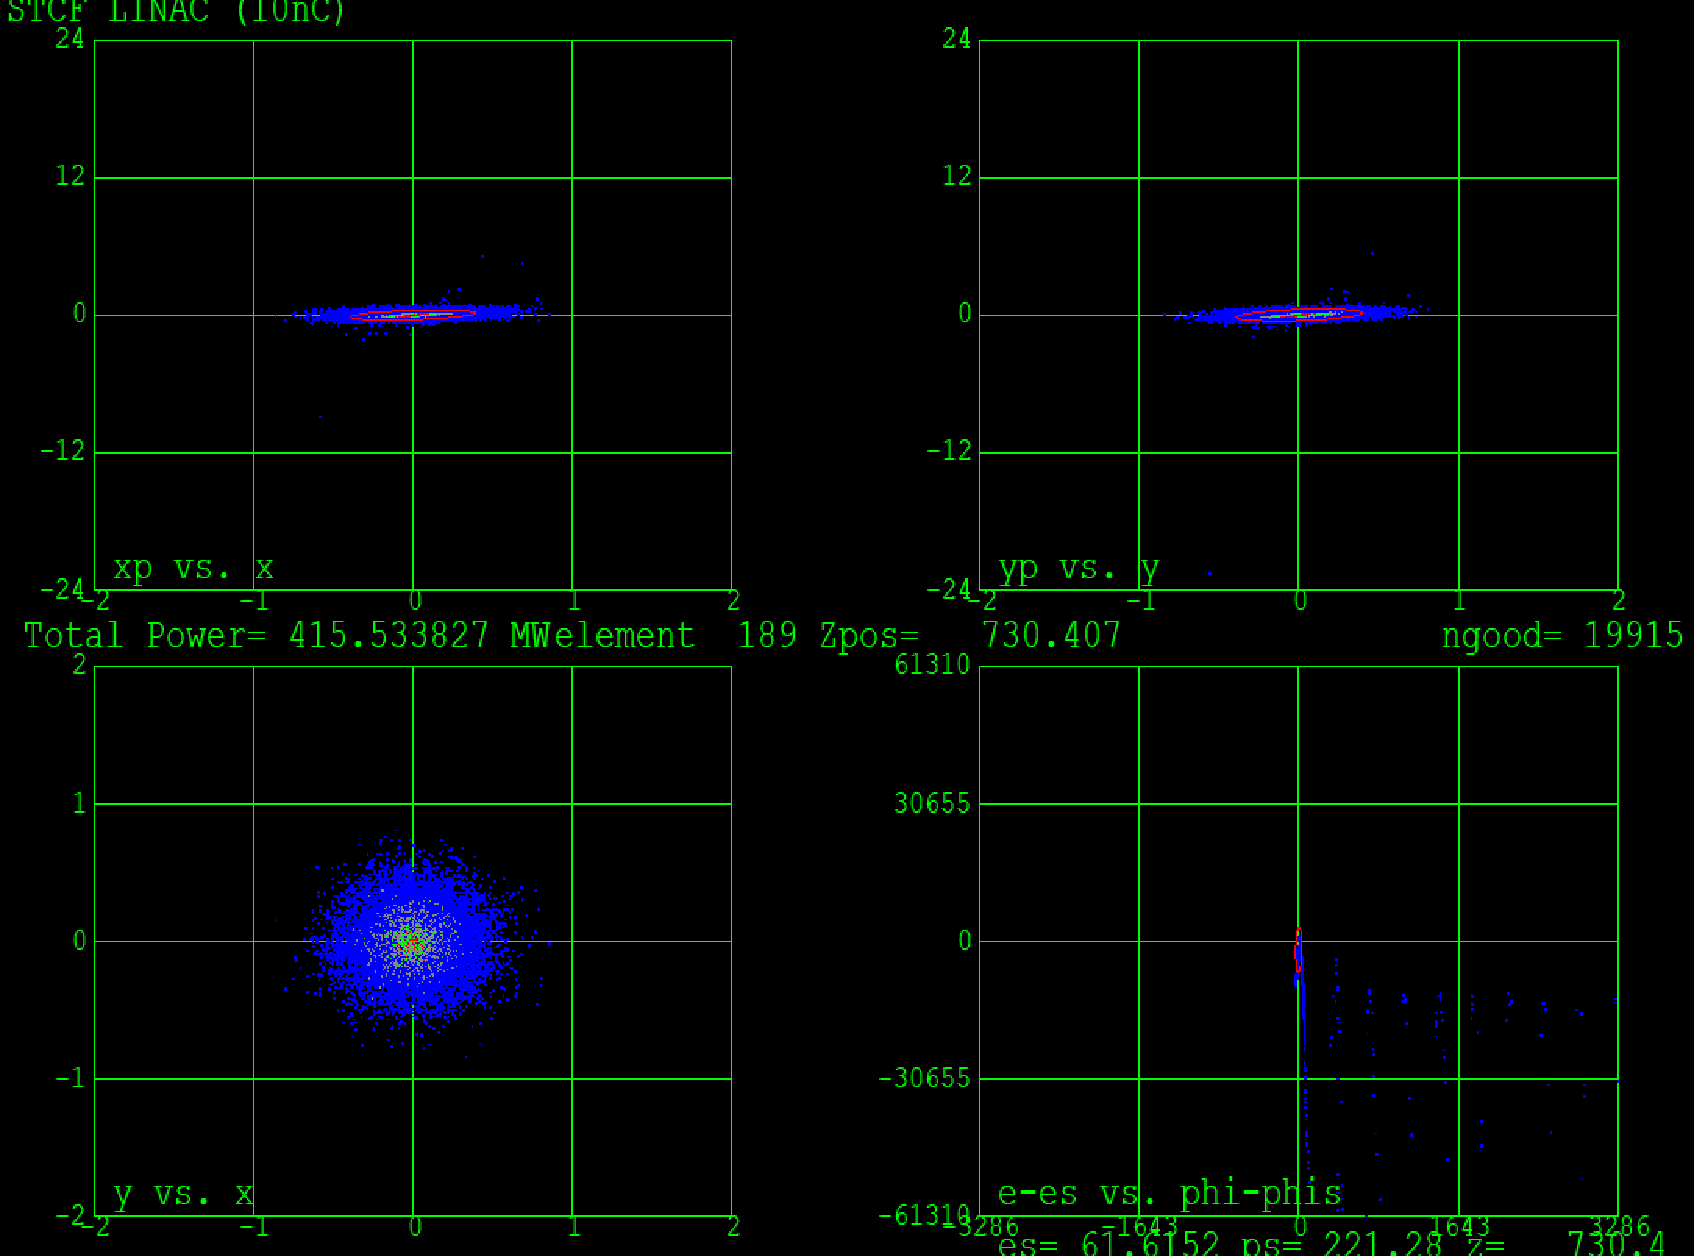
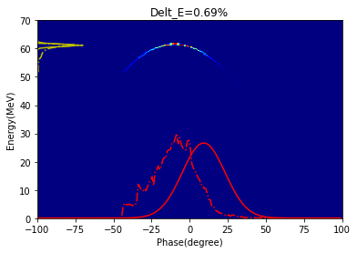
离轴注入——热阴极束线（打正电子靶）
根据热阴极低能段模拟结果，总的俘获效率大于99%，出口电荷量>10nC（主束团），伴生束团的占比~1%，束长较短，能量和能散较好地保持，束流参数可以满足打靶所需。
热阴极低能段出口参数
出口电荷量Q | 11.6 nC
能量E | 61.2 MeV
传输效率η | 99.6%
主束团占比η | 99.1%
能散ΔE | 0.69%
束长σ | 13.0ps
归一化发射度ε | 41 mm·mrad
主束团 | 伴生1 | 伴生2 | 伴生3 | 伴生4 | 伴生5
99.11% | 0.14% | 0.06% | 0.07% | 0.04% | 0.03%
电子枪及低能段出口分布
李烜@上海高等研究院

Slide 11
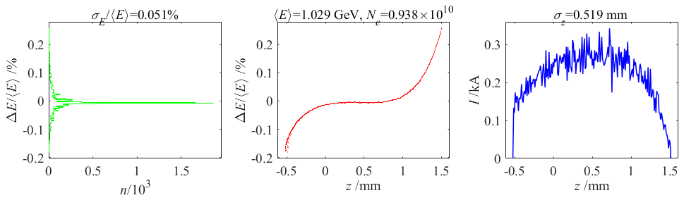
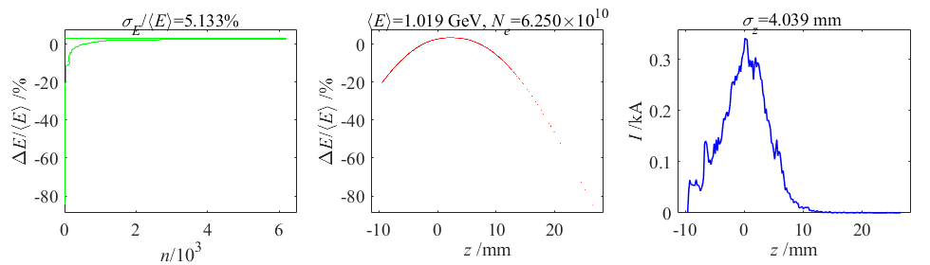
离轴注入——双电子枪汇合点选择
汇入点选择，两个电子枪低能段尽量以相同能量汇合，可以减少后续lattice聚焦设计的问题
根据综合对比，最终选择在200MeV左右汇合，可以保证注入器发射度、能散最好
光阴极线出口处，1.5nC下归一化发射度<2 mm·mrad，能散<0.1%，满足直接注入对撞环的要求
热阴极线出口处，11.6nC下归一化发射度<50 mm·mrad，能散~5%，满足打靶需求
200MeV
Bend
光阴极线出口
光阴极枪
A1
A2
A3
A4
LX
BC
Pulsed bend
1 GeV
热阴极枪
SHB 1&2
BUN
A1
A2
A3
A4
200MeV
热阴极线出口
谷端@上海高等研究院

Slide 12
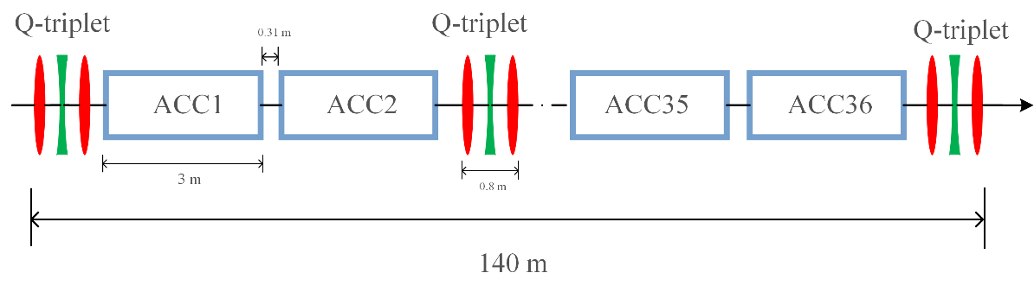
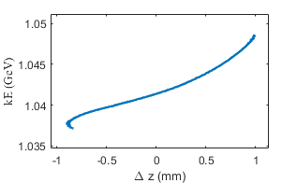
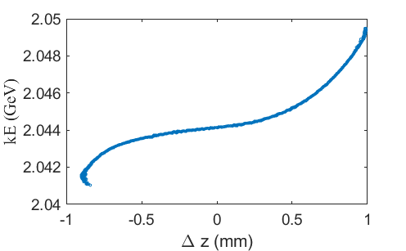
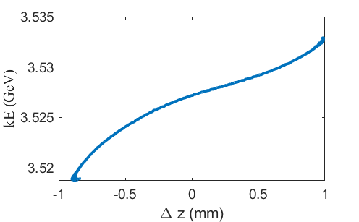
离轴注入——主加速段
主加速段需要将1GeV电子加速至1-3.5GeV能量可调，输出能量1GeV时，后续所有加速管空载
针对主加速段输出能量分别为1、2、3.5GeV进行了计算，束流参数均满足设计要求
充分考虑了准直误差以及尾场效应对束流品质的影响
主加速段ML束线布局：ACC + Q-triplet
1.5 nC ML输出束流参数
Energy | 1 GeV | 2 GeV | 3.5 GeV
Beam length (ps) | 1.56 | 1.56 | 1.56
Energy spread (%) | 0.077 | 0.053 | 0.074
Sigma_x (mm) | 0.104 | 0.082 | 0.061
Sigma_y (mm) | 0.137 | 0.109 | 0.082
Nor. emittance_x (mm mrad) | 1.934 | 2.175 | 2.166
Nor. emittance_y (mm mrad) | 1.525 | 1.499 | 1.498
1.0GeV
2.0GeV
3.5GeV
胡桐宁@华中科技大学

Slide 13
离轴注入——注入器直线加速器方案设计进展小结
通过采用双电子枪设计：
  光阴极线出口处，1.5nC下归一化发射度<2 mm·mrad，能散<0.1%，满足直接注入对撞环的要求
  热阴极线出口处，11.6nC下归一化发射度<50 mm·mrad，能散~5%，满足打靶需求
汇合段和Bypass段：
  通过采用消色散结构，弯转过程中发射度增长均得到有效抑制，束流品质维持较好
主加速段：
  已完成主加速段ML设计，输出束流能量1、2、3.5GeV可调
小结：加速器出口的正负电子束流满足离轴注入方案的要求。

Slide 14
置换注入对应
直线加速器方案

Slide 15
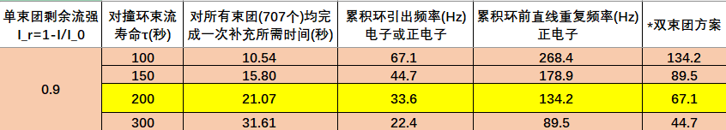
置换注入——注入器直线加速器参数需求
若维持对撞环90%亮度时进行置换注入，须同时提供30Hz 8.5nC电子 + 30Hz 8.5 nC正电子 ，该方案对注入正负电子电荷量及束流品质都要求极高，对加速器设计提出极大挑战
目前很难打靶产生单束团8nC的正电子，且正电子发射度较差，需要累积环实现累积和阻尼
用于打靶产生正电子的热阴极直线加速器，重频可能超过100Hz，需要考虑双束团方案
正电子束线的布局基本固定与离轴注入方案一致，需要提高打靶的电子能量(>2.5GeV)
对撞环置换注入要求
单脉冲电荷量 | 8.5 | nC
束流寿命 | 200 | s
束团个数 | 707
正电子累积环单脉冲电荷量 | 2.5 | nC
剩余流强 | 90 | %

Slide 16
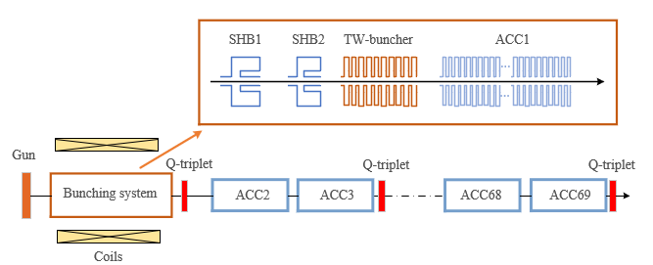
置换注入PlanA——热阴极枪
  热阴极电子枪，产生8.5nC以上电子，若束流品质合格，则直接注入至对撞环
  优点：热阴极产生大电荷量技术成熟；省去电子阻尼环，减少造价
  缺点：热阴极产生8.5nC电子，束流品质（发射度、能散等）较难满足置换注入的要求
胡桐宁@华中科技大学

Slide 17
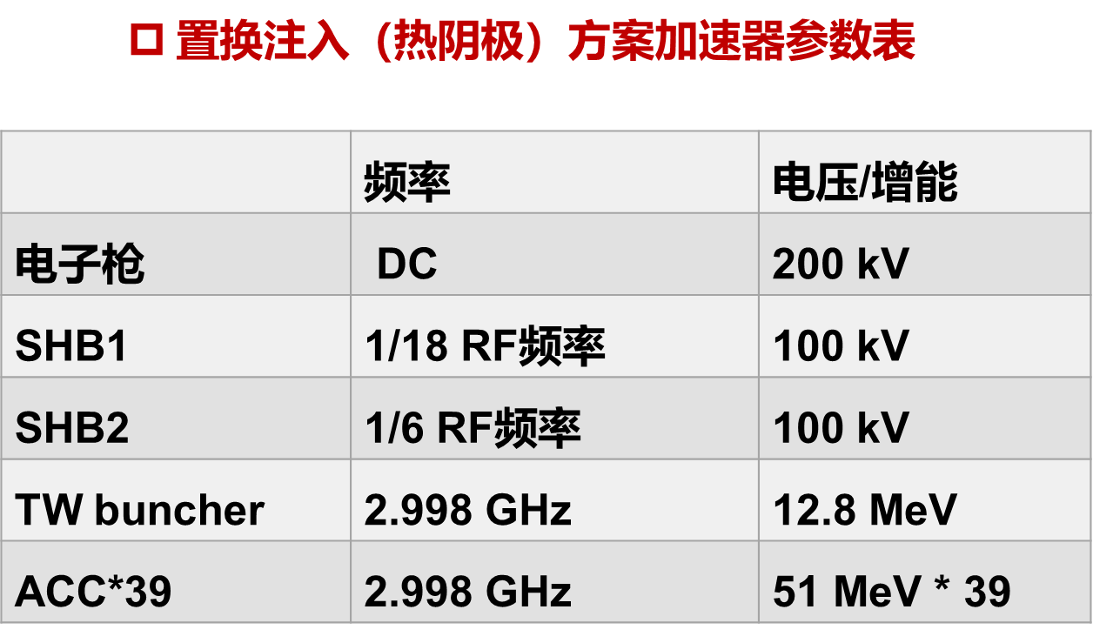
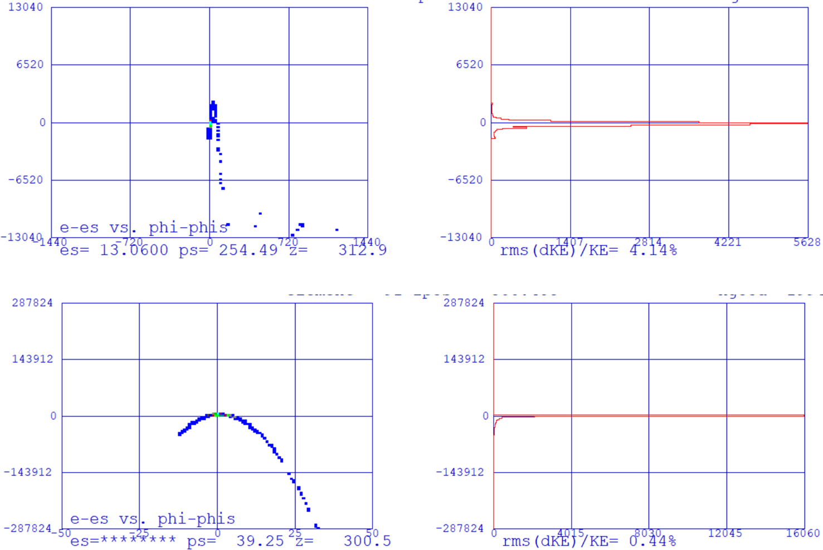
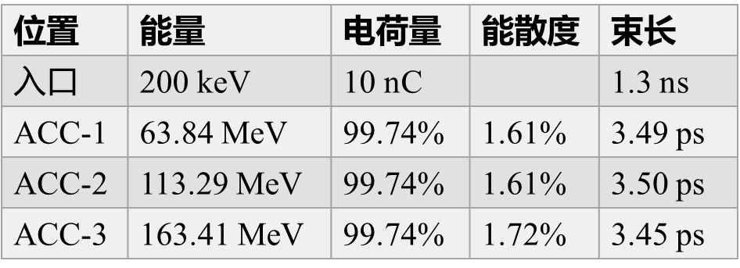
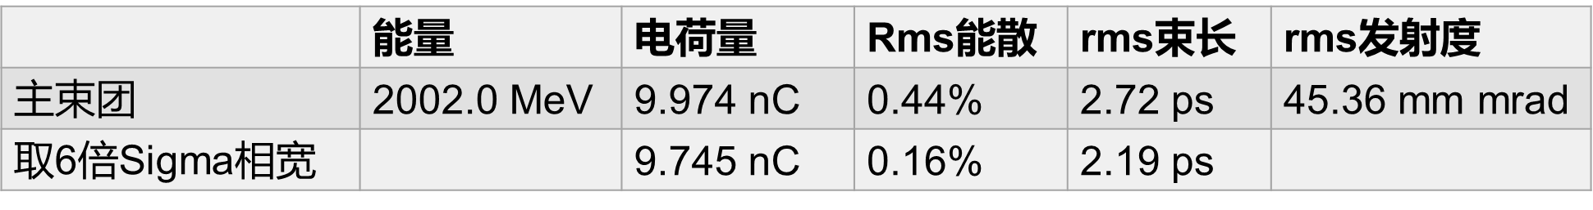
置换注入PlanA——热阴极枪
根据不同Buncher方案结果对比，优化后结果表明热阴极电子枪可以产生8.5nC的束流
发射度~52 mm mrad，rms能散<0.5%，基本满足直接注入需求
Buncher及加速段出口粒子分布
胡桐宁@华中科技大学

Slide 18
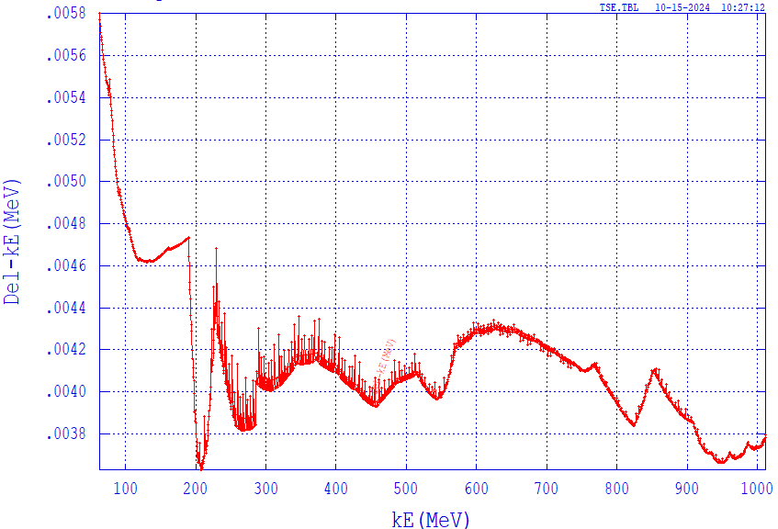
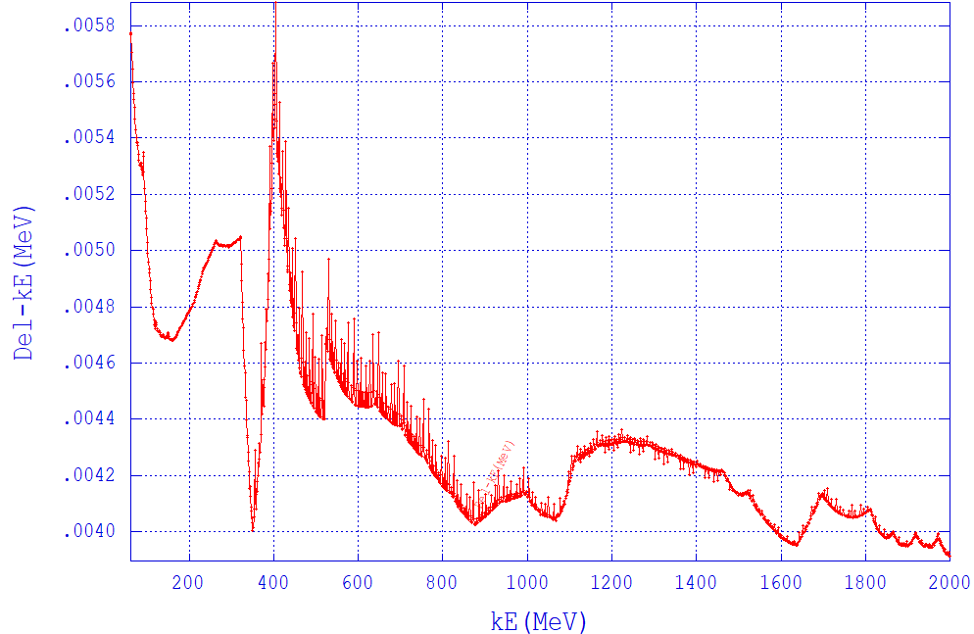
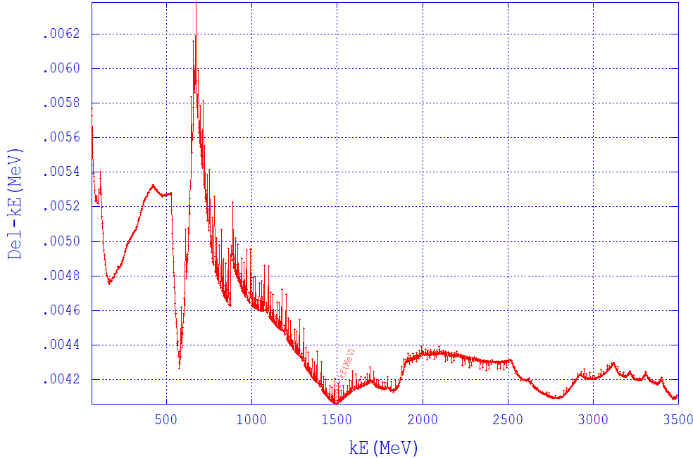
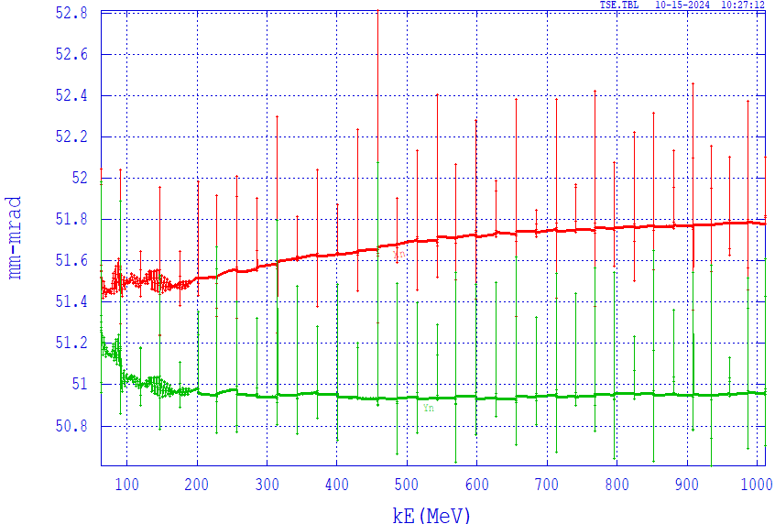
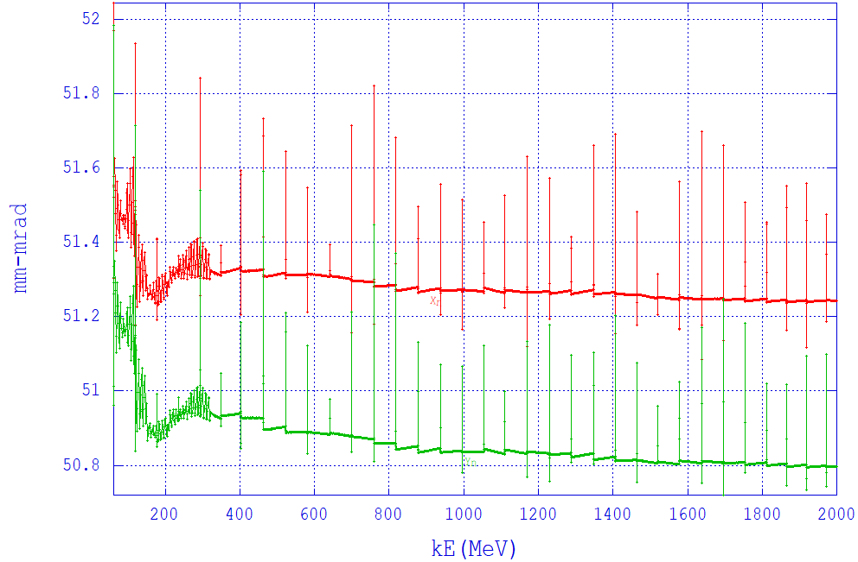
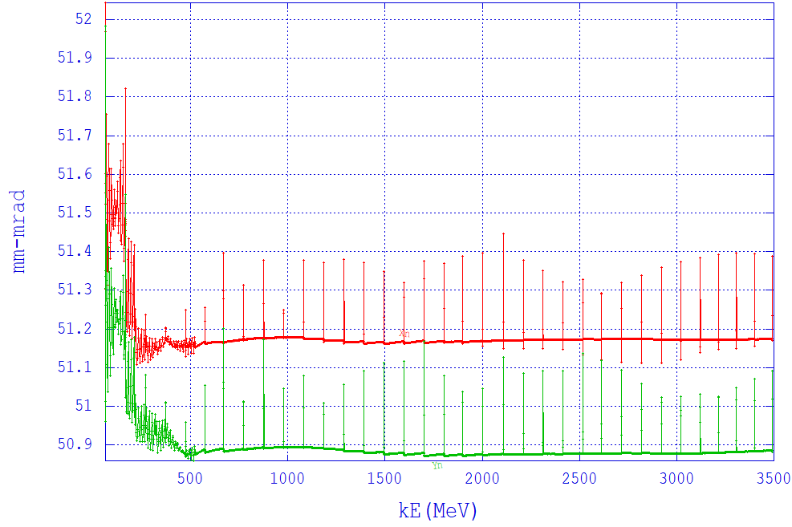
置换注入PlanA——热阴极枪
发射度~52 um，rms能散<0.5%，基本满足直接注入需求
能量1-3.5GeV可调
1 GeV
2 GeV
3.5 GeV
能散度：
发射度：
胡桐宁@华中科技大学

Slide 19
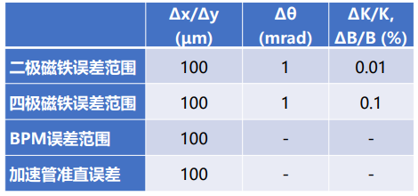
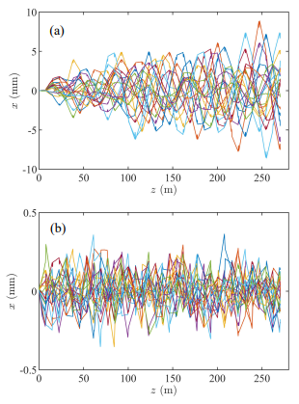
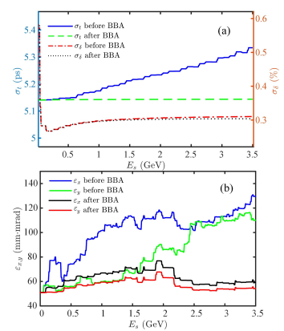
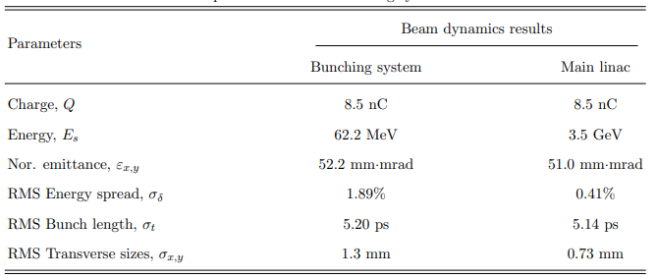
置换注入PlanA——热阴极枪：误差分析
束线元件安装误差以及束流偏轴将引入严重的尾场效应，导致束流横向发射度增大
用基于束流的准直技术（BBA）来标定和消除这一误差
胡桐宁@华中科技大学

Slide 20
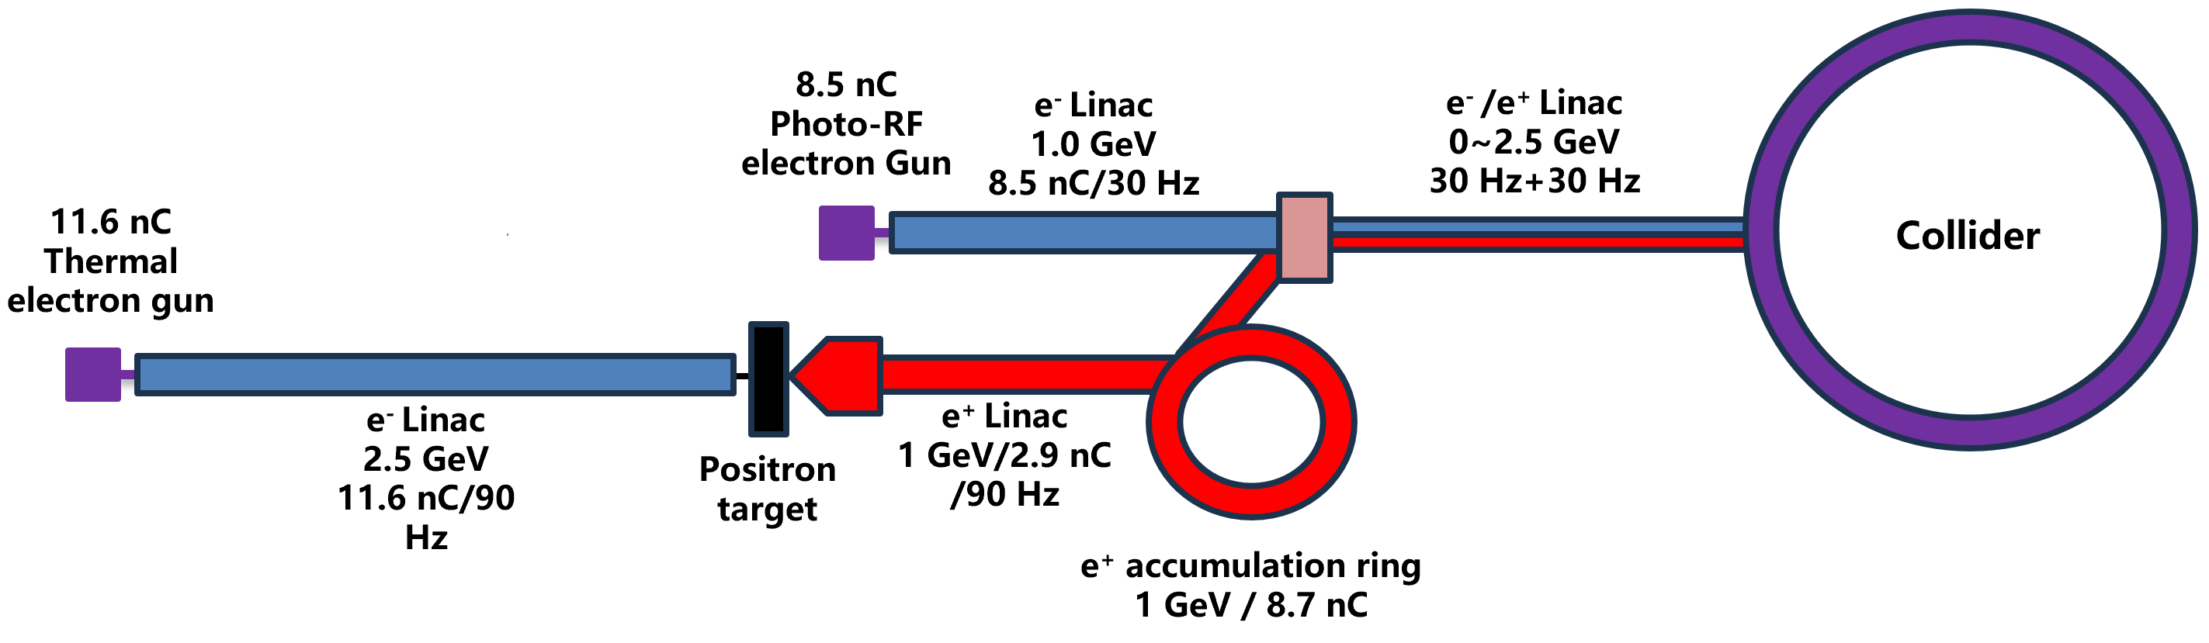
置换注入PlanB——L-band光阴极电子枪
  L波段光阴极电子枪，产生5-8.5nC左右电子，直接注入至对撞环
  优点：L波段光阴极电子枪，经国内外实验验证，可产生>5nC@1kHz大电荷量，技术成熟；
  发射度小，能散小，可以直接用于置换注入，省去电子阻尼环，减少造价
  缺点：半导体阴极对真空要求很高，长时间大电荷量运行可靠性有待验证
谷端@上海高等研究院

Slide 21
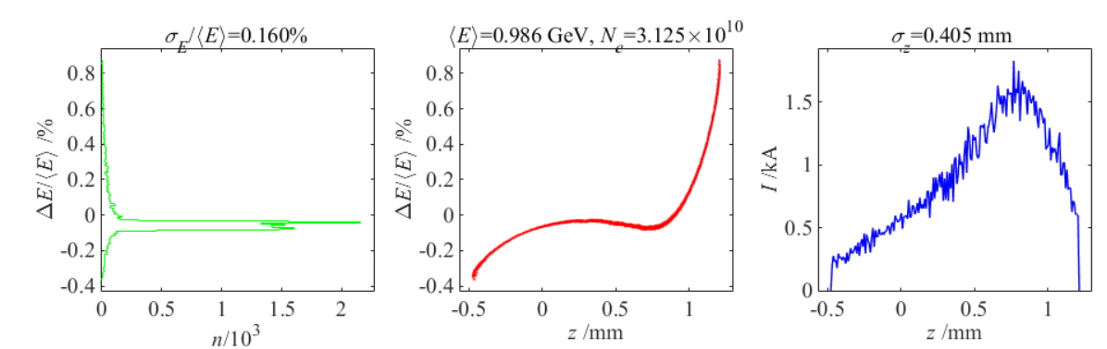
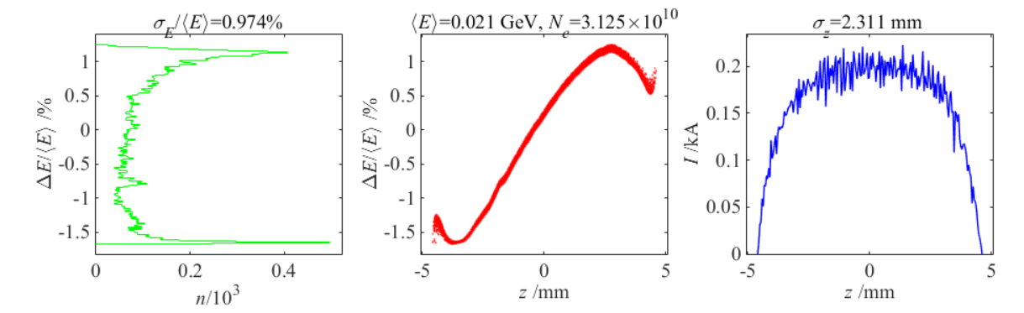
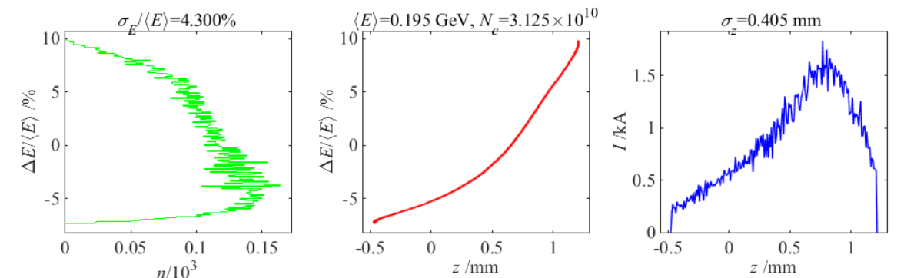
置换注入PlanB—— L-band光阴极电子枪
L-band注入器，对于5nC以上电荷量，电子枪出口束长较长，需先经过L-band预加速段提升能量
经L1和L2加速后，在约200MeV处进行压缩，束长从2mm→0.4mm （约占S波段1°）
加速器出口，能散约千分之1.6，发射度<6 μm (指标要求小于30μm），可以满足直接注入要求
相对于PlanA（热阴极直接注入），本方案发射度和能散更具优势，可实现更高亮度的对撞
BC
L-band
Gun
L1
2*Lband
L2
2*Sband
X band
L3
20 * Sband
Booster
chirp
X
S-band
1GeV
谷端@上海高等研究院

Slide 22
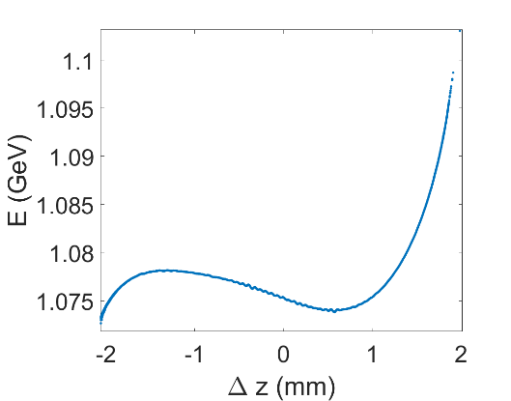
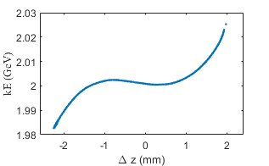
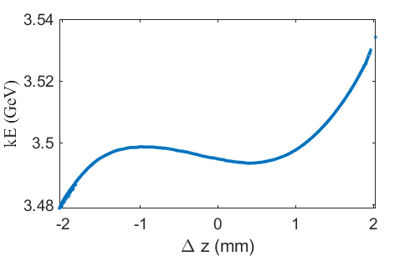
置换注入PlanB——主加速段（带误差）
满足输出能量为1、2、3.5GeV
充分考虑准直误差以及尾场效应的影响
EL1 - ML:
8.5nC ML输出束流参数
Energy | 1 GeV | 2 GeV | 3.5 GeV
Beam length (ps) | 3.26 | 3.32 | 3.11
Energy spread (%) | 0.26 | 0.31 | 0.23
Sigma_x (mm) | 0.14 | 0.16 | 0.15
Sigma_y (mm) | 0.38 | 0.39 | 0.09
Nor. emittance_x (mm mrad) | 6.27 | 13.56 | 12.85
Nor. emittance_y (mm mrad) | 5.53 | 7.90 | 4.88
1.0GeV
2.0GeV
3.5GeV
胡桐宁@华中科技大学

Slide 23
置换注入——注入器直线加速器方案设计进展小结
提出两种电子直线加速器方案设计：
        Plan A: 8.5 nC 热阴极电子枪
        Plan B: 8.5 nC L-band光阴极电子枪
主加速段：
  已完成主加速段ML设计，输出束流能量1、2、3.5GeV可调
基本完成误差分析及校正：
  束线元件安装误差以及束流偏轴将引入严重的尾场效应，导致束流横向发射度增大
  用基于束流的准直技术（BBA）来标定和消除这一误差
小结：电子加速器出口的电子束流满足置换注入方案的要求。

Slide 24
兼容注入对应
直线加速器方案

Slide 25
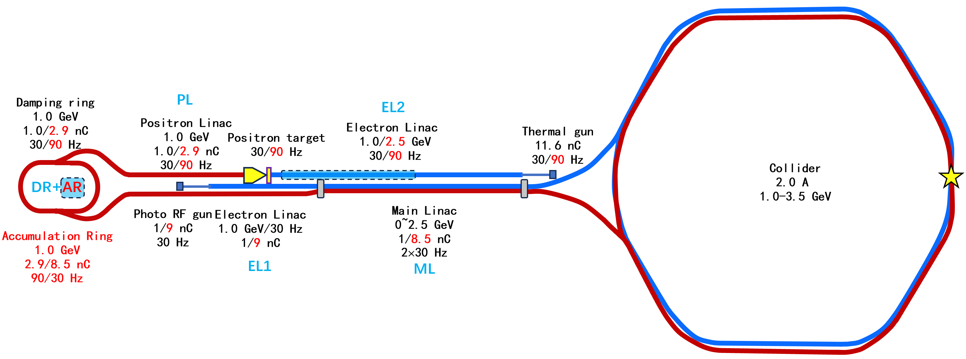
兼容注入
对撞环离轴注入（1.0nC）和置换注入（8.5nC）的兼容方案
满足输出束流能量为1、2、3.5GeV可调
项目建设可分为两个阶段开展
布局及硬件系统方面没有明显挑战

Slide 26
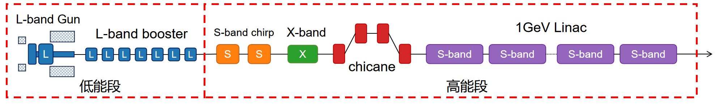
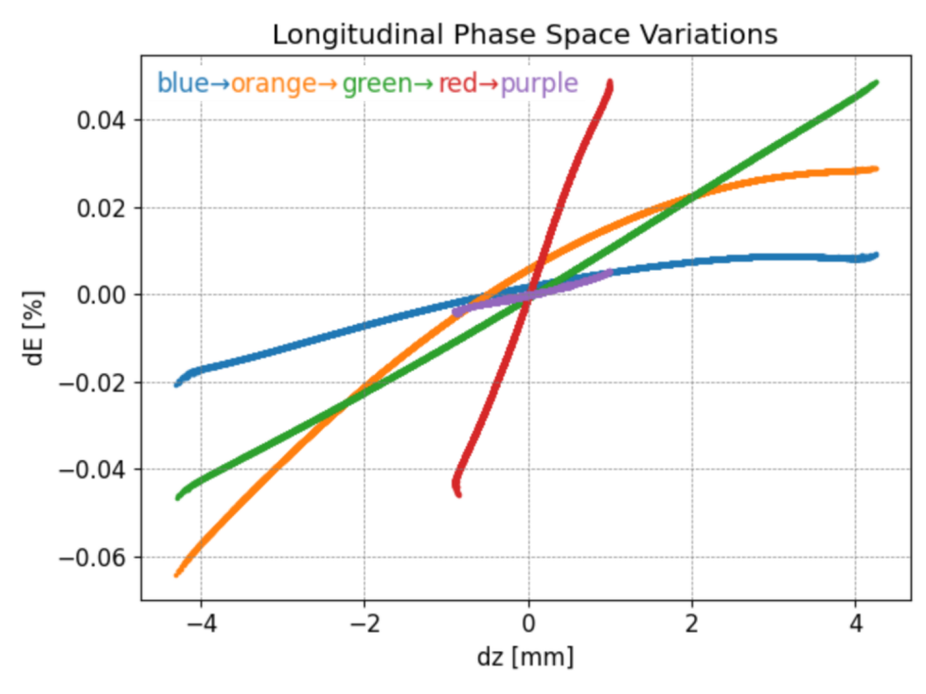
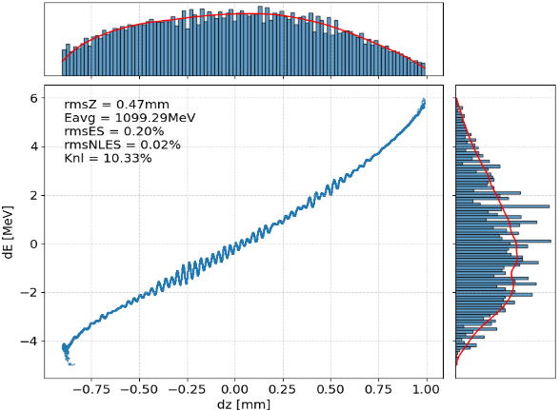
兼容注入——低能段：L-band光阴极枪
L波段光阴极枪输出束流发射度和能散度性能更佳
L波段光阴极枪有潜力将输出束团电荷量提升到10nC, 满足大电荷置换注入的需求
RF gun – EL1:
谷端@上海高等研究院

Slide 27
兼容注入——纵向误差分析（1nC）
纵向误差主要来源于电子束团的电荷量和激光到达时间，加速场的相位和幅度，以及束团压缩器的偏转磁场等参数
各个误差之间可能相互关联，且各个系统和设备能够达到的误差限制不同，因此将总体误差要求合理分配的分配到各个系统和设备上
束流主要参数稳定性满足对撞环注入的要求
纵向误差累积结果（1nC）
 | jitter |  | dE(%) | dI(%) | dt(fs)
inj_dt | 0.25 | ps | 0.0000 | 0.4333 | 17.2000
inj_dQ | 5 | % | 0.0390 | 2.5133 | 49.8000
L1_pha | 0.1 | deg | 0.0525 | 0.0333 | 20.2667
L1_amp | 0.1 | % | 0.0207 | 5.3867 | 4.4667
Lx_pha | 0.4 | deg | 0.0062 | 0.0400 | 3.5333
Lx_amp | 0.04 | % | 0.0037 | 0.2667 | 3.2000
L2_pha | 0.1 | deg | 0.0093 | 0.0267 | 4.7333
L2_amp | 0.1 | % | 0.0140 | 0.0400 | 7.1000
L3_pha | 0.1 | deg | 0.0157 | 0* | 0*
L3_amp | 0.1 | % | 0.0166 | 0* | 0*
L4_pha | 0.1 | deg | 0.0157 | 0* | 0*
L4_amp | 0.1 | % | 0.0166 | 0* | 0*
BC1_R56 | 0.01 | % | 0.0047 | 0.0333 | 5.7667
Total |  |  | 0.08 | 5.97 | 57.75
出口束流抖动要求
参数 | 数值 | 单位
dE | <0.2 | %
dI | <10 | %
dt | <100 | fs
谷端@上海高等研究院

Slide 28
兼容注入——横向误差分析（1nC）
主加速的各个部件，特别是磁铁，在制造和安装过程中不可避免会产生机械误差，从而导致束流在经过这些元件时受到非理想场的影响，偏离理想轨道
束流偏轴以及各加速器组件的安装误差将引入严重的尾场效应，导致束流的归一化横向发射度增大
用基于束流的准直技术（Beam-Based Alignment, BBA）来标定和消除这一误差
随着设计的完善，会采用更接近实际的误差值来进行校正模拟，以达到完成一个完整的轨道测量，反馈及控制系统的目标
模拟计算轨道校正所用的初始误差范围
 | Δx/Δy (μm) | Δθ (mrad) | ΔK/K, ΔB/B (%)
二极磁铁误差范围 | 100 | 1 | 0.01
四极磁铁误差范围 | 100 | 1 | 0.1
BPM误差范围 | 100
加速管准直误差 | 100
谷端@上海高等研究院

Slide 29
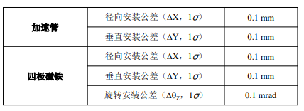
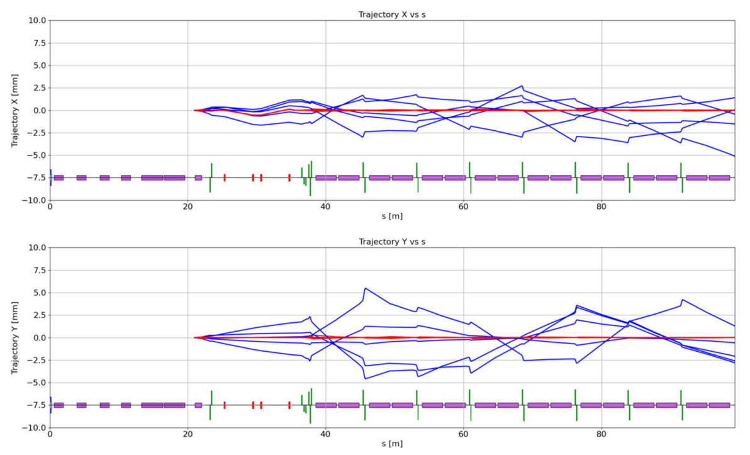
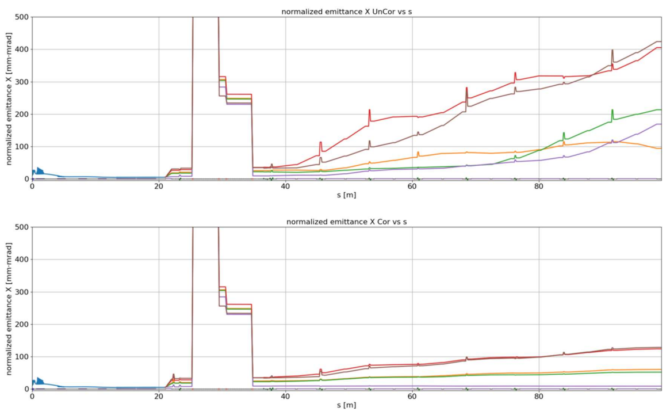
兼容注入——横向误差分析（8.5nC）
束线元件安装误差以及束流偏轴将引入严重的尾场效应，导致束流横向发射度增大
用基于束流的准直技术（BBA）来标定和消除这一误差
谷端@上海高等研究院

Slide 30
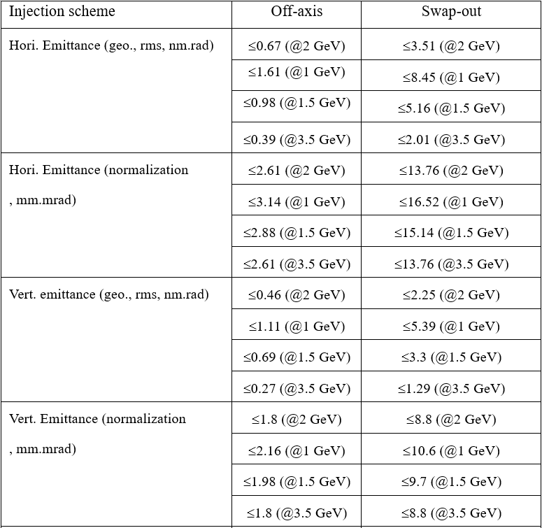
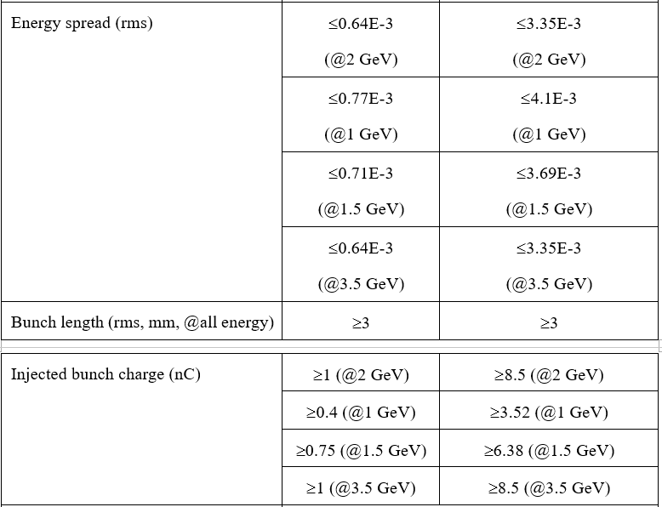
兼容注入——主加速段输出束团参数需求
主加速段优化设计，面向离轴和置换各4种能量需求，共8种工况
胡桐宁@华中科技大学

Slide 31
兼容注入——主加速段束线布局
ML入口
3 m
3 m
3.1 m(预留)
0.8 m
0.1 m
0.31 m
0.72 m
0.1 m
0.2 m
0.2 m
0.31 m
0.72 m
0.1 m
周期单元
Drift
3.41 m (预留)
元件 | 数量
Quadrupole | 19
Kicker | 37
RFCavity | 36
TDS | 3
profile | 21
BPM | 21
Quadrupole
Corrector
ML中间位置
Linac
3.1 m(预留)
profile
BPM
ML出口
胡桐宁@华中科技大学

Slide 32
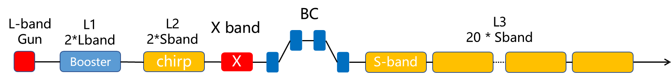

兼容注入——主加速段输出束团参数结果
包含尾场以及准直误差计算
1 nC chicane出口
1 nC ML输出
8.5 nC chicane出口
8.5 nC ML输出
Energy | 188 MeV
Beam length (ps) | 1.56
Energy spread (%) | 2.36
Sigma_x (mm) | 0.11
Sigma_y (mm) | 0.22
Nor. emittance_x (umrad) | 0.97
Nor. emittance_y (umrad) | 0.92
1 GeV | 2 GeV | 3.5 GeV
1.57 | 1.57 | 1.57
0.056 | 0.056 | 0.054
0.11 | 0.09 | 0.07
0.06 | 0.08 | 0.06
1.07 | 1.12 | 1.15
0.98 | 0.95 | 0.94
Energy | 120 MeV
Beam length (ps) | 3.21
Energy spread (%) | 5.03
Sigma_x (mm) | 0.29
Sigma_y (mm) | 0.28
Nor. emittance_x (umrad) | 6.2
Nor. emittance_y (umrad) | 5.0
1 GeV | 2 GeV | 3.5 GeV
3.26 | 3.32 | 3.11
0.26 | 0.31 | 0.23
0.14 | 0.16 | 0.15
0.38 | 0.39 | 0.09
6.27 | 13.56 | 12.85
5.53 | 7.90 | 4.88
EL2
ML
胡桐宁@华中科技大学

Slide 33
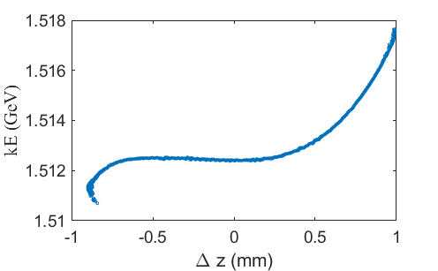


兼容注入——主加速段输出结果
八种工况束团参数均满足注入需求
Off-axis
0.5 nC @ 1.0 GeV
1.0 nC @ 1.5 GeV
1.0 nC @ 2.0 GeV
1.0 nC @ 3.5 GeV
Swap-out
4 nC @ 1.0 GeV
8.5 nC @ 1.5 GeV
8.5 nC @ 2.0 GeV
8.5 nC @ 3.5 GeV
胡桐宁@华中科技大学

Slide 34
总结和下一步工作计划
根据对撞环设计要求，针对离轴注入、置换注入以及兼容注入分别进行了加速器方案设计。
对于离轴注入方案，注入器采用光阴极+热阴极的双电子枪方案，配合正电子阻尼环，完全可以满足离轴注入的要求。
对于置换注入方案，提出了热阴极电子枪、L波段光阴极电子枪两种方案设计，可直接产生8.5nC大电荷量电子束，无需电子累积环，从而有效降低工程造价和技术难度。
对于兼容注入方案，采用具备大电荷量潜力的L波段光阴极电子枪，产生1nC电子束实现离轴注入，并在第二阶段升级为8.5nC用于置换注入。
目前直线加速器物理方案设计、误差分析、系统布局已完成，下一步将针对正负电子双束团加速、不同工况LPS优化策略、大电荷量束团集体效应等进一步细化研究。
目前已对功率源、磁铁、束测和准直元件需求开展了多轮迭代，下半年将固化注入器方案，并与硬件系统进行参数对接和迭代。

Slide 35
敬请批评指正！
谢 谢！

